Slide 1
Монголоидная раса

Slide 2
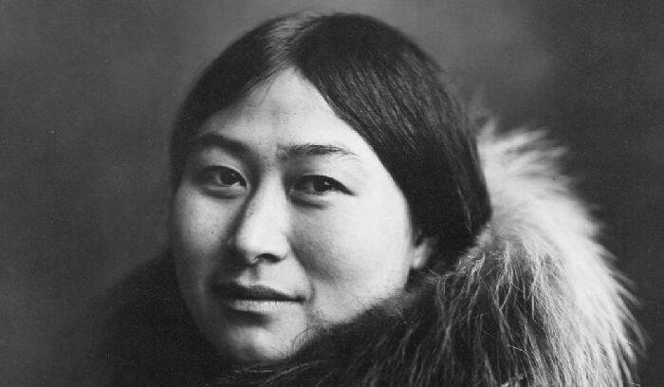
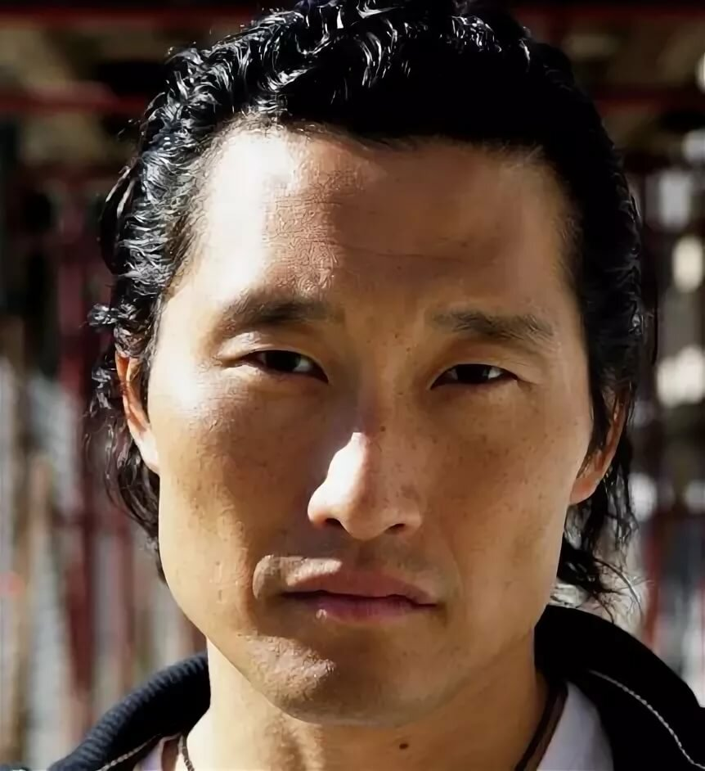
Признаки
Монголоидная раса объединяет людей, имеющих следующие признаки:
коренастое телосложение;
небольшой рост;
черные, прямые, жесткие волосы;
слабый рост волос на лице и теле;
кожа желтых оттенков;
лицо уплощенное с низкой переносицей;
темная радужная оболочка;
хорошо заметная складка верхнего века.
Наиболее характерными особенностями считаются цвет кожи и строение глаз.

Slide 3
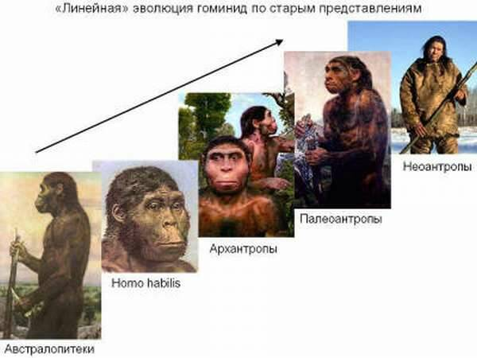
История
Первые находки останков первых представителей монголоидной расы находили исследователи палеонтологических пещер Восточной Азии. Общие характерные признаки строения костей черепа дали возможность предположить единое происхождение народности.
Существует мнение, что это потомки монголов, покоривших XIII веке большую часть Евразии и создавших Великую Монгольскую империю. Народы разнообразны и многолики, отличаются некоторыми характерными чертами и подразделяются по следующим факторам:
континент, страна,, область проживания,
верования, религия, обычаи и традиции,
политическое и общественно-социальное устройство.

Slide 4
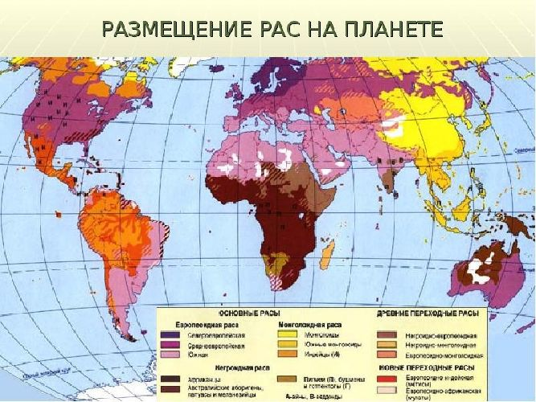
Где живут народы монголоидной расы?
Предположительная родина народов монголоидной расы – Восточная Азия. В настоящее время эти народы населяют Восточную, Юго-Восточную и Центральную Азию, а также арктические регионы

Slide 5
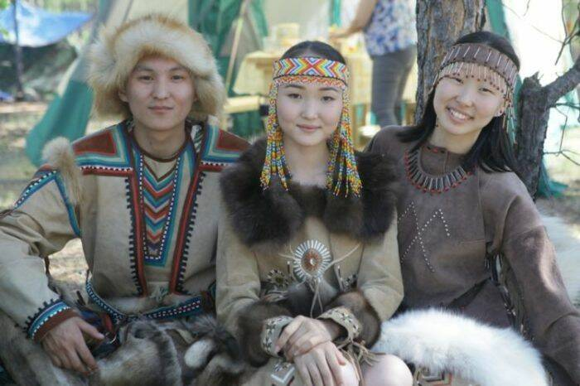
Малые расы
Внутри монголоидной расы выделены малые расы для народов, компактно проживающих на разных территориях. Рассмотрим их более подробно.
Южно-азиатская малая раса (малайский тип) распространена на Малайском архипелаге и ближайших побережьях. Это жители Индонезии, Филиппин, стран полуострова Индокитай.
Представители северо-азиатской малой расы живут в Монголии, Тибете, российской Сибири (якуты, буряты, эвенки и другие).
Народы центрально-азиатского типа – это жители азиатских республик (казахи, киргизы, узбеки) и северо-западной части Китая (уйгуры).
К дальневосточной расе относится население Китая, Японских островов, Корейского полуострова.
Представители арктической расы заселяют острова Канадского архипелага и арктическое побережье Канады и Аляски, а также Гренландию (эскимосы, алеуты). В эту группу относятся коренные жители Чукотки (чукчи, коряки).
Антропологи России выделяют отдельную уральскую малую расу, куда причислены народы Западной Сибири и Северного Урала (ханты, манси, ненцы и другие).

Slide 6
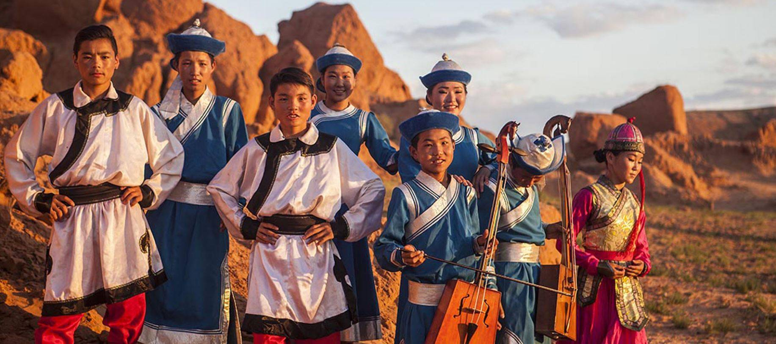
К народам монголоидной расы относят:
• узбеков;
• казахов;
• японцев;
• тибетцев;
• тайцев;
• бирманцев;
• корейцев;
• малайцев;
• финно-татар;
• таджиков Туркестана;
• коренных американцев.

Slide 7
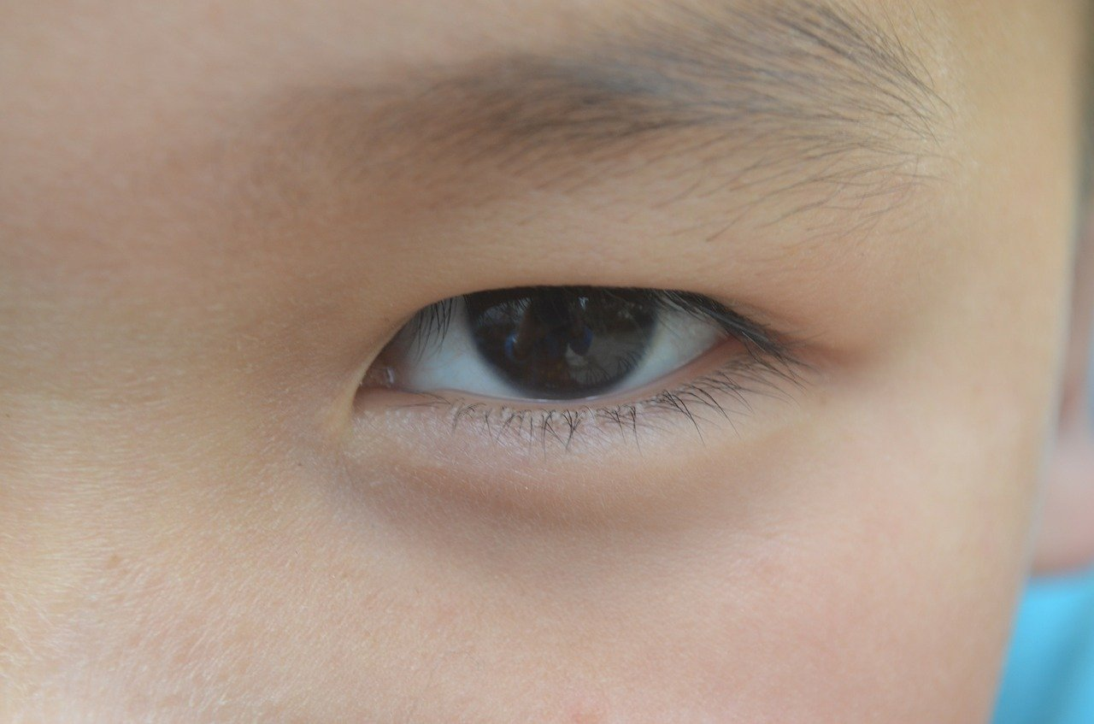
Народы носители этих признаков географически проживали на территориях с неблагоприятным жестким климатом. Что и оказало влияние на развитие таких вешних показателей расы.
Природа обеспечила азиатов узкими глазами исключительно из практических соображений. Они являются представителями монголоидной расы, их предки — кочевники-монголы — скитались по пыльным степям.
И глазам нужна была надежная защита от мелких частиц, ранящих органы зрения. Так постепенно они сузились, теперь нам кажется, что азиаты постоянно щурятся. А на самом деле это следствие долгой и целенаправленной эволюции.

